Slide 1
CRUSEP’Athlon – Cahier des charges
Objectifs :
  Développer la pratique des disciplines enchainées comprenant à minima 2 déplacements de nature différente.
  Découvrir et enchaîner des activités connectées à la nature.
  Favoriser la pratique des activités d’endurance dans des environnements variés.
  Conditions de participation :
  Les enfants qui participent doivent tous être titulaires d’une licence dans USEP.
  La rencontre est construite autour de 3 incontournables :
    Pratiquer des disciplines enchainées comprenant a minima 2 déplacements de nature différente en accordant une importance particulière à la phase de transition.
    Prévoir un temps d’échange/partage entre les classes.
    Donner une place essentielle aux rôles sociaux.
Quelques conseils sur l’organisation :
  Prévoir un lieu de pratique fermé permettant la pratique en autonomie des élèves.
  Privilégier un format demi-journée pour les cycles 2.
  Le contenu doit être adapté selon les capacités de chaque enfant (contrat au choix de l’enfant…).
Notes:
Les RSA doivent-elles obligatoirement être organisées dans la nature ?
Requestionner la question d’endurance ?

Slide 2

Disciplines enchaînées & EPS
Assurer dans la durée :
la production d'efforts de nature et d'intensité variées,
la fluidité et l'efficacité de leur succession.
DISTANCES
JEUNES
EPS
①
Produire une performance…
②
Adapter ses déplacement…
- Courir, sauter, lancer à des intensités et des durées variables dans des contextes adaptés.
- Savoir différencier : courir vite et courir longtemps / lancer loin et lancer précis / sauter haut et sauter loin.
- Accepter de viser une performance mesurée et de se confronter aux autres.
- Remplir quelques rôles spécifiques.
- Se déplacer dans l’eau sur une quinzaine de mètres sans appui et après un temps d’immersion.
- Réaliser un parcours en adaptant ses déplacements à un environnement inhabituel. L’espace est aménagé et sécurisé.
- Respecter les règles de sécurité qui s’appliquent.

Slide 3





Logique interne & RSA
Assurer dans la durée :
la production d'efforts de nature et d'intensité variées,
la fluidité et l'efficacité de leur succession.
 | VARIABLES
Atteindre un but précis (performance globale ou maîtrise technique). |  | Privilégier les enjeux collectifs. Proposer des situations ludiques. Valoriser la réussite.
 |  | Proposer des situations de coopération. Agir au sein d’un groupe. Proposer différents rôles sociaux.
 |  | Utiliser le matériel pour diversifier les espaces et les actions motrices.

Slide 4

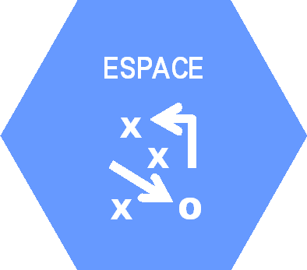

Logique interne & RSA
 | VARIABLES
Nature des enchaînements. Durée, intensité et succession des efforts. Coordination, synchronisation et gestion de l'énergie entre les différentes phases. Organisation cohérente pour assurer la fluidité et l'efficacité de la succession (tenir compte des contraintes). |  | Diversifier les actions motrices. Alterner les niveaux d’intensité (faible, modérée, élevée).
 |  | Varier la nature, les dimensions (privilégier les espaces réduits) et l’aménagement des espaces.
 |  | Privilégier les formats courts, la répétition (fractionner: relais…).
Notes:
ACTIVITE PHYSIQUE
Intensité faible
Intensité modérée → légère augmentation du rythme cardiaque et un faible essoufflement. Il est possible de parler.
Intensité élevée → augmentation importante du rythme cardiaque et un essoufflement élevé. Il est difficile de parler.

Slide 5


CRUSEP’Athlon – Déroulement
* Déroulement hors temps d’échanges entre les enfants, accueil et clôture
ATELIERS TOURNANTS
Echange / Partage
Déplacements / zones de transition
Réactiver la connaissance des activités
Découverte / Appropriation
ÉPREUVE COLLECTIVE
Temps ①
½ groupe : sportifs
½ groupe : rôles sociaux
ÉPREUVE COLLECTIVE
Temps ②
Permutation des rôles
DISTANCES
JEUNES
Reconnaissance : effectuer le parcours ensemble avant l’épreuve.
Notes:
Les ateliers tournants ne peuvent pas remplacer la préparation en amont de la RSA. Par contre, ils peuvent permettre de réactiver les savoir, savoir faire et savoir être des enfants.
Proposition de durée : 30 minutes de pratique réparties en plusieurs ateliers. Par exemple :
10 min par activité avec des transitions rapides.
7 / 8 min si l’activité est intense.

Slide 6
CRUSEP’Athlon – Le parcours
Fractionner, répéter des efforts d’intensité différente dans la durée.
Parcours
Déplacements
Nature et modes différents
Activité physique d’intensité modérée ou élevée
Zones de transition
Activité physique de faible intensité
Espace aménagé ou pas
Pose / dépose de matériel
Echange de matériel au cours d’un déplacement
Activité intellectuelle
Attente du (des) coéquipier(s)
Notes:
ACTIVITE PHYSIQUE
Intensité faible
Intensité modérée → légère augmentation du rythme cardiaque et un faible essoufflement. Il est possible de parler.
Intensité élevée → augmentation importante du rythme cardiaque et un essoufflement élevé. Il est difficile de parler.

Slide 7
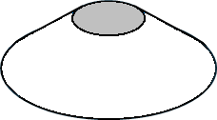
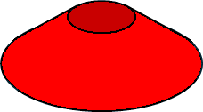
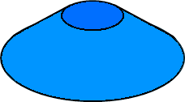
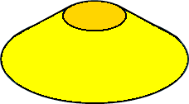
CRUSEP’Athlon – L’installation
Utiliser une signalétique commune.
Installation
Déplacements
Parcours
Pénalité
Zones de transition
Zone de sécurité
Limites

Slide 8








CRUSEP’Athlon – Les rôles sociaux
Le temps pendant lequel les enfants occupent un rôle social est un temps d’activité.
Privilégier les rôles permettant aux enfants d’être suffisamment attentifs et actifs.
Démultiplier les tâches pour éviter une surcharge cognitive.
Rédiger des fiches décrivant ce qu’il y a à faire.
S’entraîner avant la rencontre (leur mise en place demande du temps et une vraie préparation pour qu’ils soient efficaces et bien compris).
Auteur | Joueur | Juge | Marqueur
Chronométreur | Resp. matériel | Reporter | Supporter
Notes:
L’enfant concepteur : impliquer les élèves dans la conception de l’activité et des outils associés peut être une piste intéressante pour renforcer l’engagement.
En amont, entraîner les enfants à occuper les rôles sociaux.

Slide 9




CRUSEP’Athlon – Les équipes
Équipes
Privilégier le « faire ensemble »
Se déplacer à 2 ou plus
Alterner les rôles
Organisateur
sportif
Préférer la réussite collective
Relais…

Slide 10
CRUSEP’Athlon – Le dispositif
DISTANCES
JEUNES
ENJEUX COLLECTIFS
DÉPLACEMENTS
Intensité modérée à élevée
ACTIVITÉ PHYSIQUE
Intensité faible
ACTIVITÉ INTELLECTUELLE
Concentration, lucidité, gestion du stress et de la fatigue
ESPACE AMÉNAGÉ
Obstacles…
Réduire le nombre d’activités pour éviter la dispersion et permettre aux élèves de s’investir davantage.
Chercher à avoir le plus possible de pratiquants en même temps.
Travailler les liaisons entre les activités pour éviter les temps morts.
Endurance vs intensité : si on recherche un travail d’endurance (ex : course avec 8 tours), il faut adapter les dispositifs :
  Réduire la taille du parcours.
  Multiplier les points de départ pour éviter les temps d’attente.
  Favoriser les relais pour maintenir l’engagement collectif.
Jouer sur les variables.
Adapter
sans dénaturer l’activité.
Notes:
Points de vigilance :
Il est important de définir ce qu’on juge : la performance, la participation, la coopération ?
Sur une classe de 27 élèves, parfois seulement 6 sont réellement en activité physique. Même avec des rôles sociaux définis, la mise en œuvre peut être inefficace.
Il faut penser à l’engagement de tous les élèves : si certains décrochent, c’est que le dispositif est à revoir.
Ce qu’on évalue : il est important de définir ce qu’on juge : la performance, la participation, la coopération ?
Logistique et grands effectifs (avec 100 élèves ou plus) :
Mettre en place plusieurs pôles.
Répartir les élèves en équipes de 4 à 6.
Prévoir des dispositifs multiples, par exemple trois points de départ autour d’un stade.
L’objectif est d’augmenter le temps d’activité réelle par élève.
Si trop d’élèves sont inactifs, la rencontre perd son sens.

Slide 11
CRUSEP’Athlon – La préparation
Faire connaître le dispositif : Il est essentiel d’expliquer le déroulement de la rencontre aux enseignants en amont. Ils doivent comprendre les objectifs, le rôle de chacun, et les modalités de mise en œuvre.
Prévoir un temps de préparation avec les enfants, en classe : activités physiques, outils et rôles sociaux.
Il est difficile pour les élèves (et les enseignants) de tout découvrir le jour même. Un temps préparatoire en classe permet une première appropriation par une mise en pratique, ce qui limite les temps de consignes le jour de la RSA.
Entraîner les enfants à occuper les rôles sociaux.

Slide 12



Enjeux collectifs
Réussir Gagner
Match
But : effectuer le parcours plus rapidement que ses adversaires.
Score : attribution de points en fonction de l’ordre d’arrivée.
Défi coopétitif
Attribution de coups d’pouce (dernier) et/ou coups d’éclat (premier) au départ suivant.
But : effectuer le parcours plus rapidement que ses adversaires.
Score : attribution de points en fonction de l’ordre d’arrivée.
Relais Horloge
1 équipe court, 1 équipe joue.
2 manches avec permutation des rôles.
But : l’équipe qui court effectue N parcours. A la fin, arrêt du temps pour l’équipe qui joue.
Score : nombre de points réalisés par l‘équipe qui joue.
Relais Backyard
1 départ toutes les […] min.
But : effectuer le parcours dans le temps imparti le plus de fois possible.
Liberté dans le choix de prendre le départ suivant.
Score : 1 point par départ.
Relais contre
le parcours
But : effectuer le parcours plus vite que le temps imparti.
Score : écart en plus ou en moins (temps ou points).
Course
aux points
But : gagner le plus possible de points attribués en fonction des réussites sur chaque activité.
Score : N points par réussite.
Eclectic
But : effectuer plusieurs fois le parcours pour améliorer la performance de l’équipe.
Score : 1 point chaque fois que la performance est améliorée.
Contrat
Au départ, annoncer le nombre de parcours ou de réussites prévu dans le temps imparti.
But : effectuer le parcours dans le temps imparti.
Score : 1 point par contrat respecté.

Slide 13




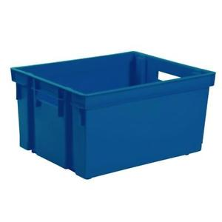




Déplacements
DISTANCES
JEUNES
❷ Déplacement
À toi, à moi
❷ Déplacement
À toi, à moi
❷ Déplacement
À toi, à moi
❷ Déplacement
À toi, à moi !
❷ Déplacement
A toi, à moi
❷ Déplacement
À toi, à moi
❷ Déplacement
À toi, à moi
❷ Déplacement
À toi, à moi !

Slide 14
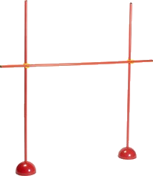




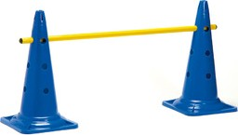
Espace aménagé
❹ Espace aménagé
❹ Espace aménagé
❹ Espace aménagé
❹ Espace aménagé
Pas de géants
❹ Espace aménagé
❹ Espace aménagé
❹ Espace aménagé
❹ Espace aménagé

Slide 15
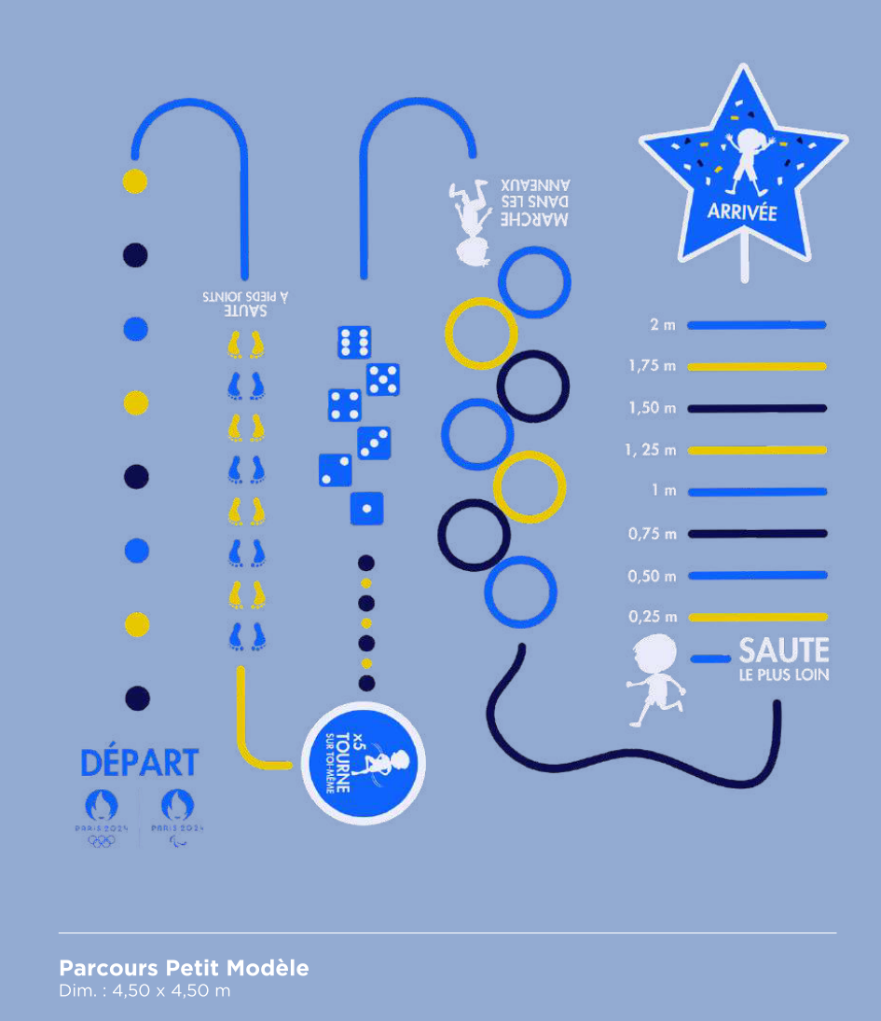
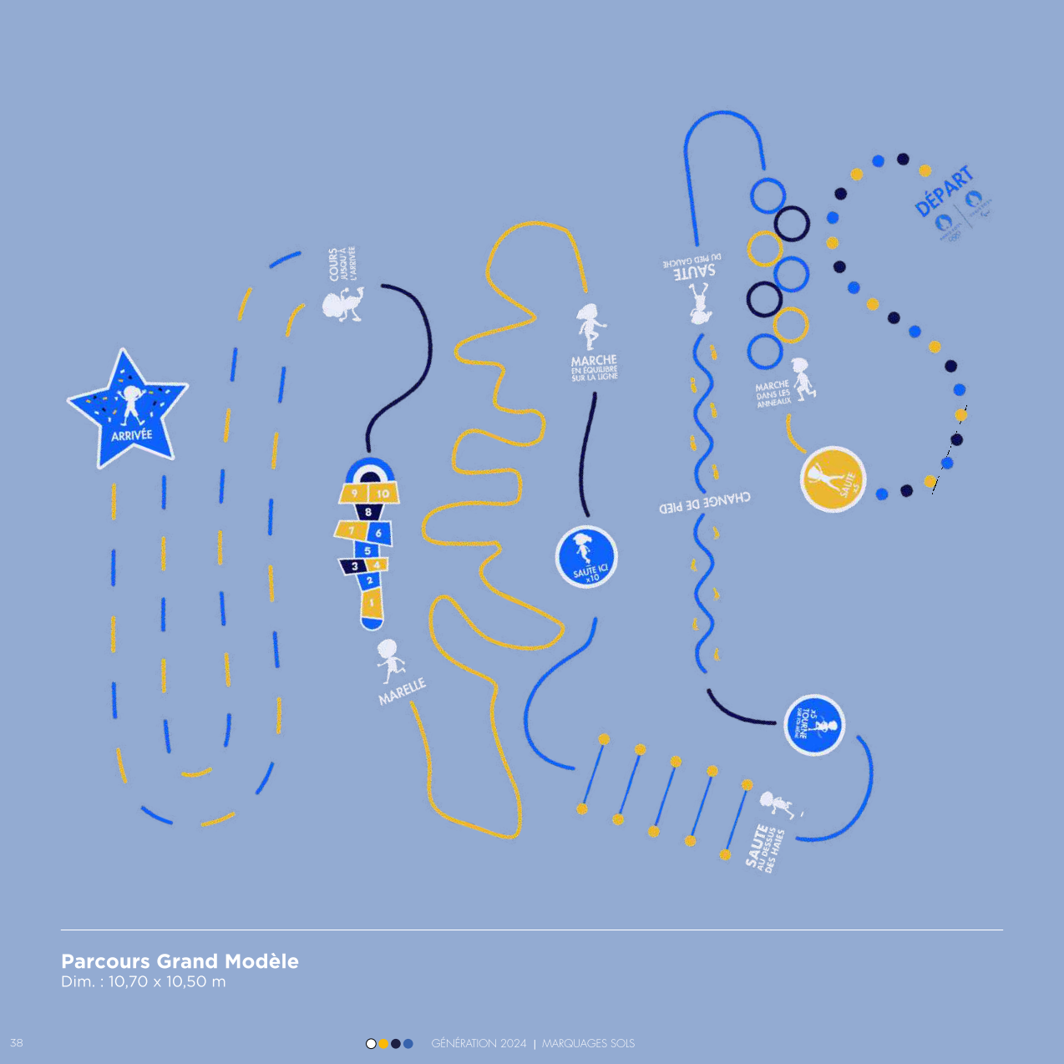
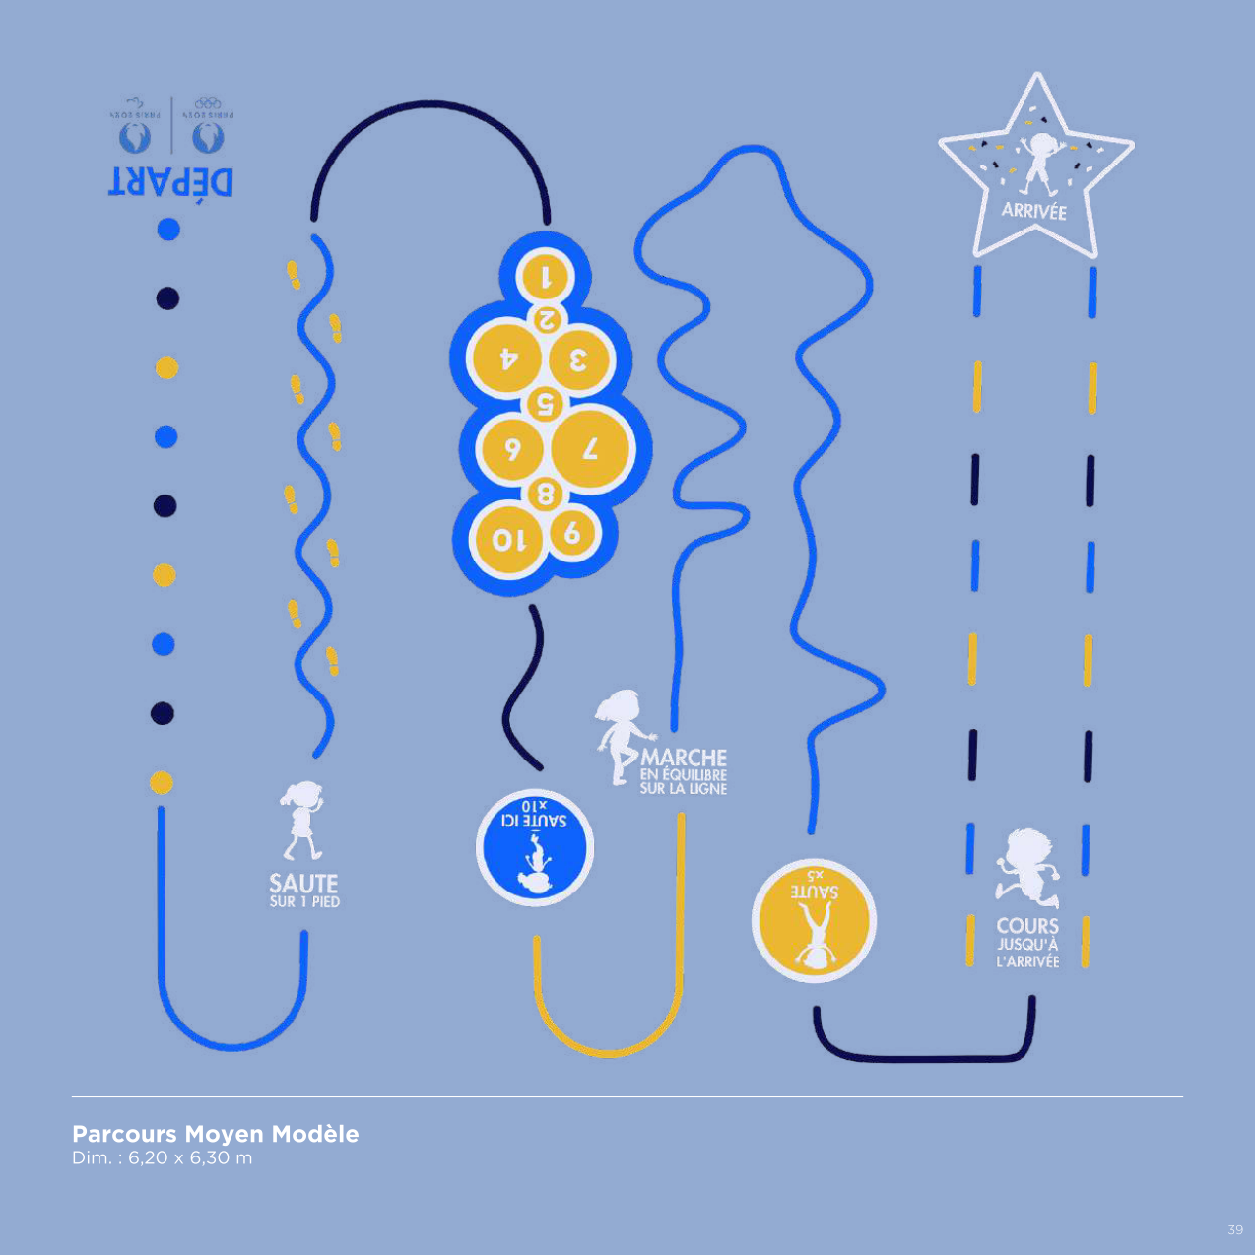
Espace aménagé

Slide 16









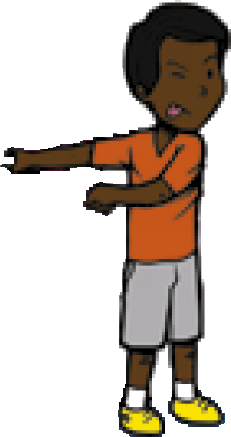



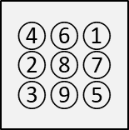
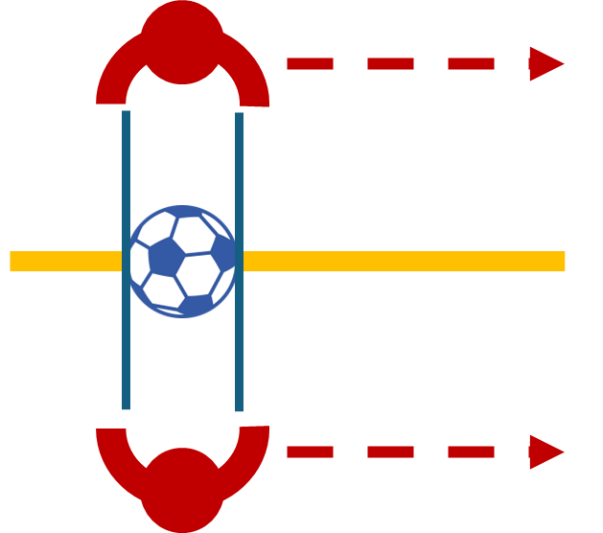

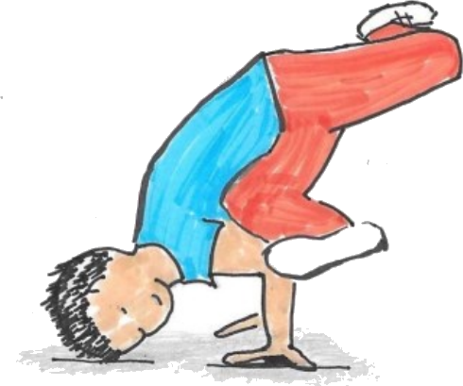
Activité physique
Activité physique de faible intensité : équilibre, dissociation, coordination.
Mémo’relais
À toi, à moi !
Projeter
À toi, à moi
Tirer
À toi, à moi
Acrochaise
À toi, à moi
Réaliser 1 figure chacun.
Jongler
À toi, à moi
Se déplacer
Ensemble
Passer
Ensemble
Breaking
Ensemble
Réaliser 2 figues ensemble.
Se déplacer
Ensemble

Slide 17


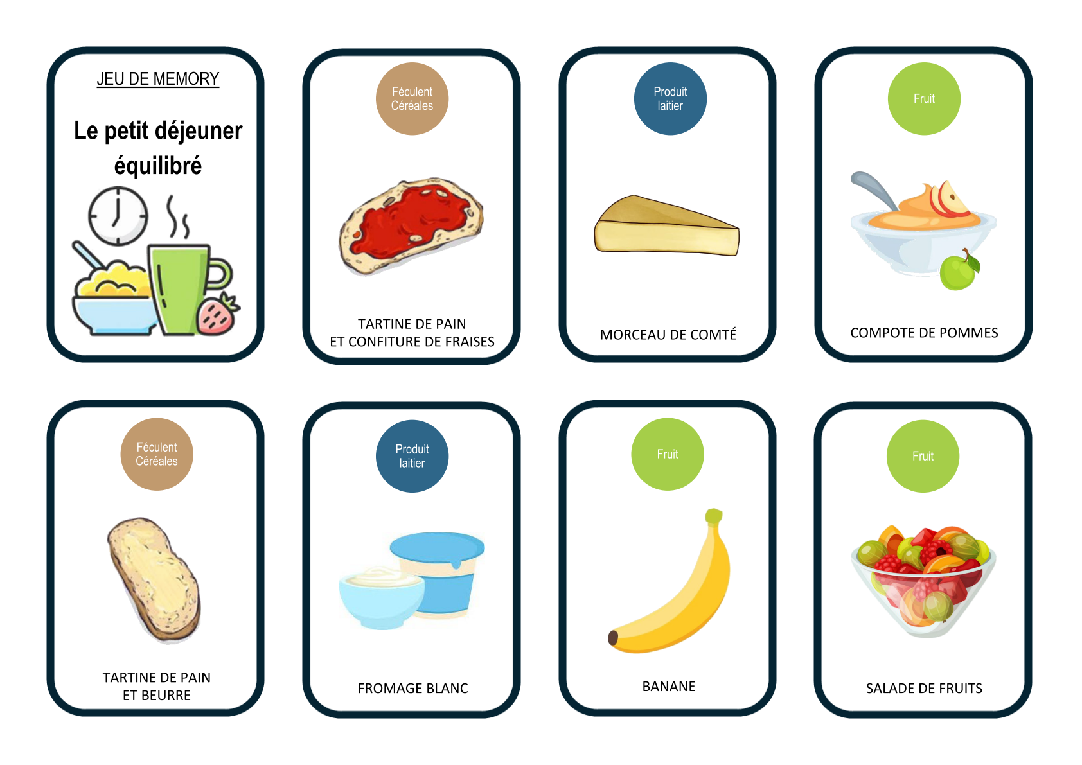

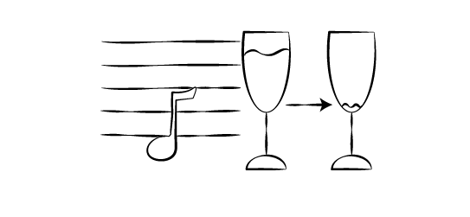

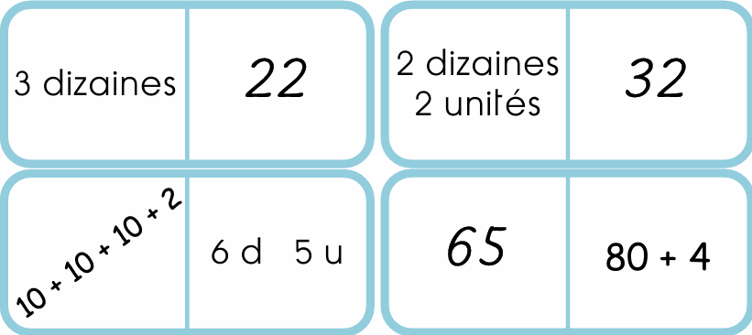
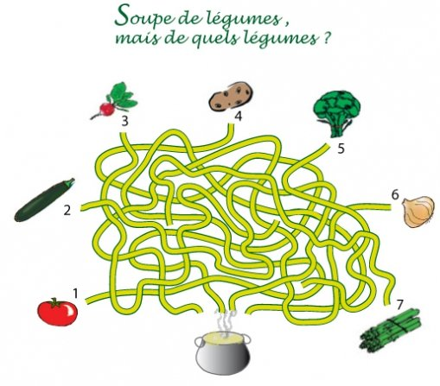
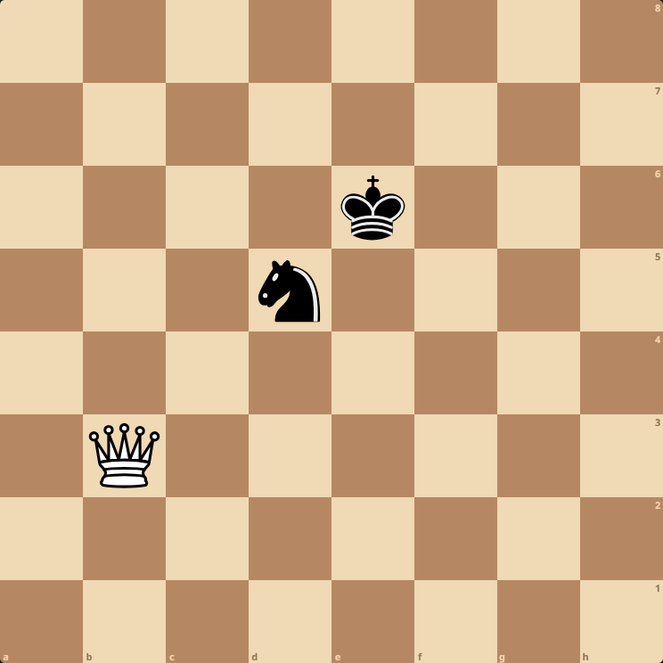
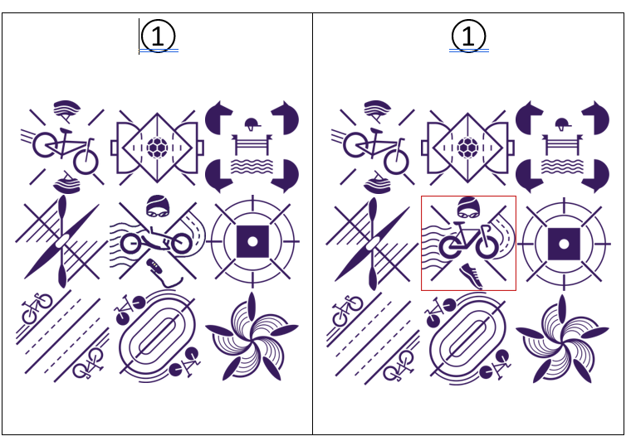
Activité intellectuelle
Jeux de rapidité : concentration, lucidité, gestion du stress et de la fatigue.
RÉBUS
TANGRAM
MUSCLER SON CERVEAU
OUKETI ?
Trouver où se trouve
le pictogramme.
MEMORY
MATHÉMATIQUES
FILS MÊLÉS
PAPAREIL
Trouver le picto différent.
ÉCHECS
LANGUE ÉCRITE
Notes:
Thèmes : Alimentation, Activité physique, Santé, DD, Sport…
Réflexion sur les activités
• Activité physique vs activité réflexive : Il faut veiller à ce que l’activité réflexive ne remplace pas complètement l’activité physique. L’enjeu est de conserver les fondamentaux du sport tout en intégrant des temps de réflexion adaptés.
• Contenus intellectuels : Par exemple, l'alimentation est un bon sujet à travailler, mais dans le cadre d’une rencontre où la vitesse et l’intensité sont privilégiées, cela peut sembler décalé. Pour certains élèves, il est bénéfique d’avoir des temps calmes pour récupérer, travailler la respiration et se recentrer.

Slide 18



Notes:
Attention ! Les activités intellectuelles ont été préparées pour un public adulte. Elles ne sont pas toutes adaptées à des enfants de cycle 2.

